Slide 1
Reflexní masáže (teorie)
Fyzikální terapie II
Fyzioterapie, FSpS, MU
Klára Šoltés Mertová

Slide 2
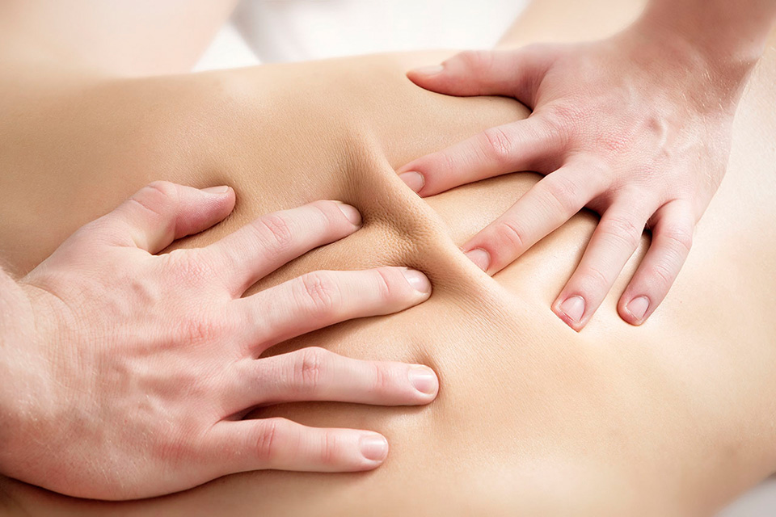
Osnova
Definice
Historické pozadí
Indikace a kontraindikace
Podstata neurofyziologických principů reflexní masáže
Autonomní nervový systém
Sympatikus
Parasympatikus
Headovy zóny
Reflexní projevy
Techniky reflexní masáže
Masážní sestavy
Obr.1

Slide 3
Reflexní masáž je definována jako:
„Manuální léčebný zásah na povrchu těla aplikovaný v místech druhotných, onemocněním reflexně vyvolaných změn.“
Autor: Karel Žaloudek

Slide 4
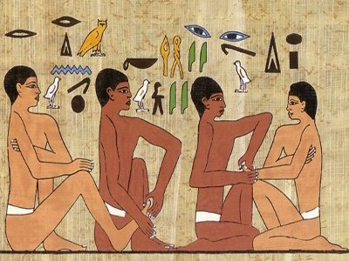
Historické pozadí
Čína, Vietnam, Indie, starověký Egypt – kolébka reflexní terapie
Henry Head (ang. Neurolog)- konec 19.století
Mackenzie
Dickeová, Teirichová-Leubeová
Vogler a Krauss – r.1953 masáž periostu
Glaser a Dalicho - r.1936 „segmentová masáž“
Obr. 2

Slide 5
Nervový systém
Obr. 3a

Slide 6
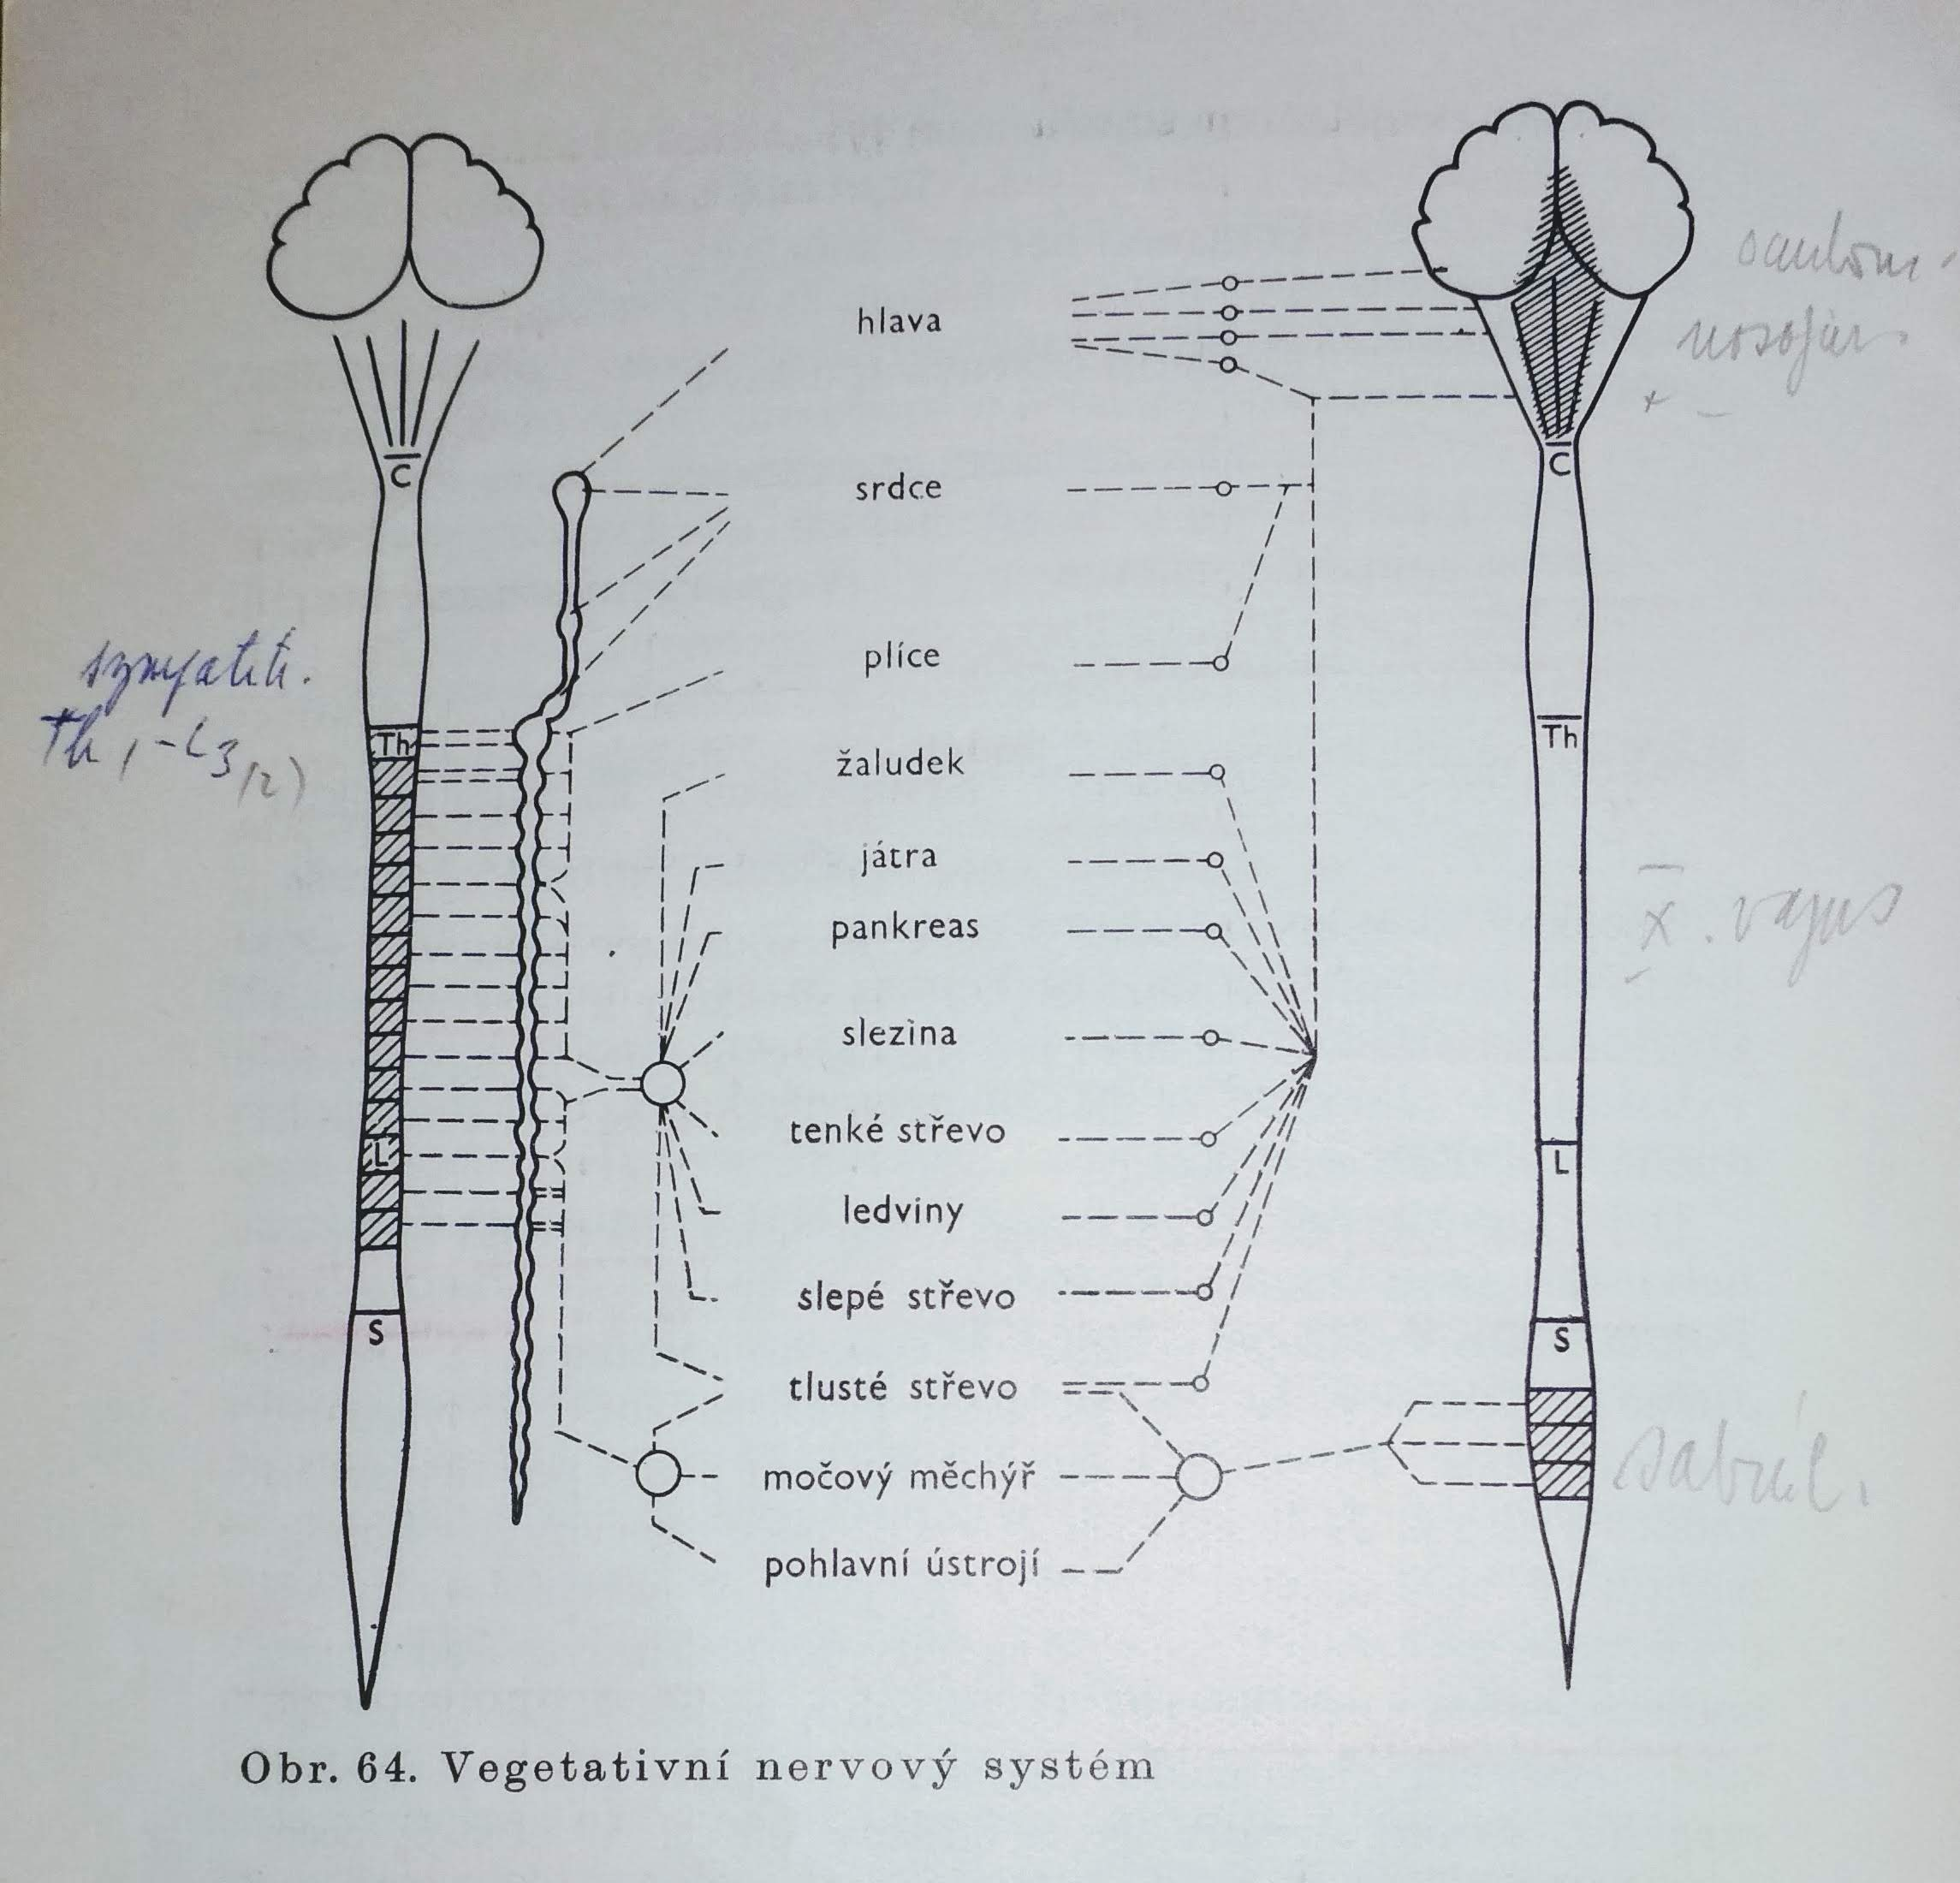
Autonomní nervový systém
Obr. 3b
Obr. 4

Slide 7
Sympatikus
Katabolické děje
Ergotropní funkce
Míšní segmenty C8 – L3
Truncus sympathicus
Mediátorem: adrenalin noradrenalin (sys. adrenergní)

Slide 8
Parasympatikus
Anabolické děje
Trofotropní funkce
Provází MN a oblast konu míchy
Mediátorem: acetylcholin (sys. cholinergní)

Slide 9
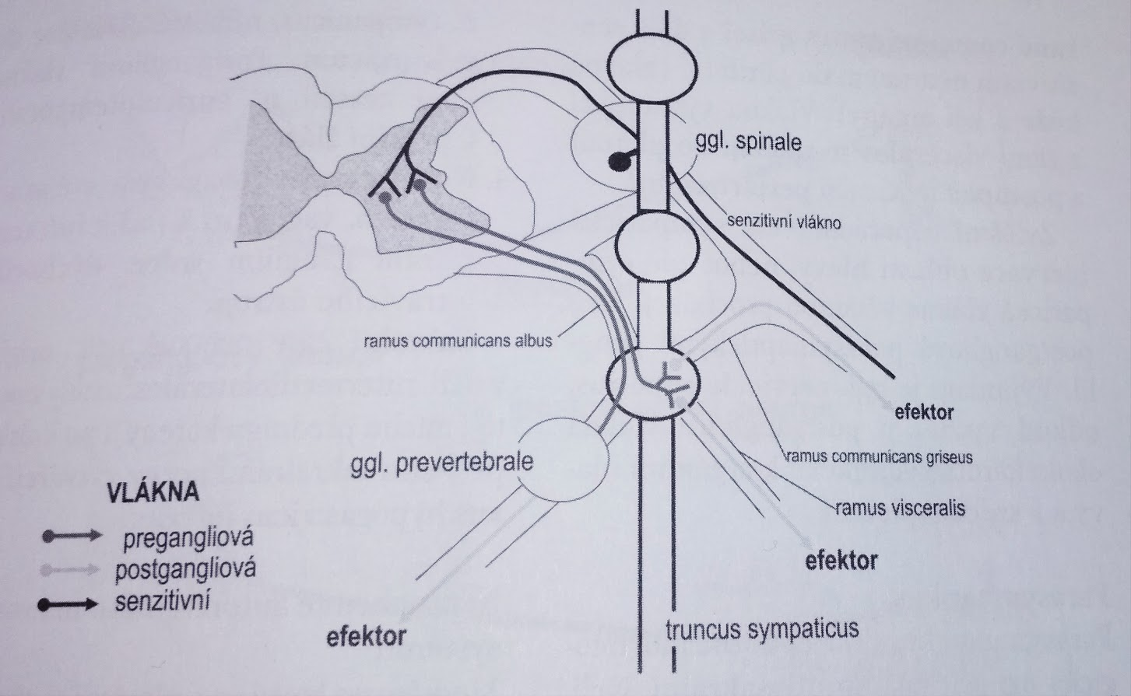
Podstata neurofyziologických principů reflexní masáže
Ovlivnění vnitřních orgánů zásahem na povrchu těla
Subjektivně: difúzní pocit, poměrně nepřesný, ale naléhavý.
Viscerokutánní
Visceromotorický
Visceroviscerální
Kutoviscerální
Obr. 5

Slide 10
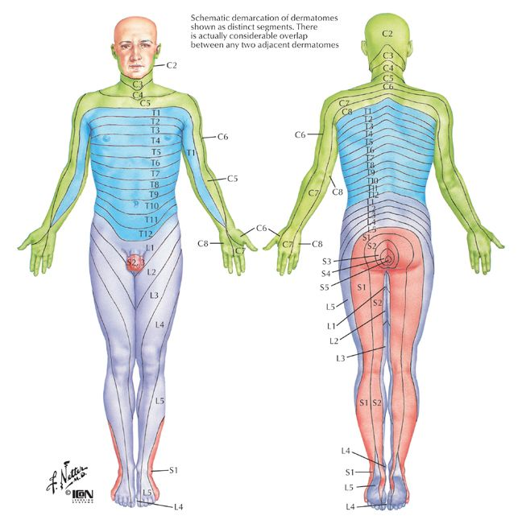
Headovy zóny Dermatomy
Obr. 6
Obr. 3
Obr. 7

Slide 11
Účinek reflexní masáže
Účinek místní a vzdálený
Zásah do patogenního oblouku
Reakce humorální i hormonální
Odtsranění reflexních změn v dalších etážích

Slide 12
Indikace kontraindikace
Funkční a organická chronická onemocnění vnitřních orgánů;
Poruchy prokrvení;
Funkční, degenerativní a některá chronická revmatoidní onemocnění páteře a periferních kloubů;
Poúrazové a pooperační stavy;
Vegetativní a endykrynní dysregulace
akutní záněty a infekční onemocnění;
Indikovaný klid na lůžku;
Infekční onemocnění;
Porušení kožního krytu;
Transplantovaný orgán;

Slide 13
Techniky reflexní masáže
Segmentová (šíjová, zádová, hrudní, pánevní)
Vazivová
Periostová

Slide 14
Hmaty segmentové techniky
Působící na kůži a podkožní vazivo:
mezitrnový, pilový, přerušovaný tah vidličkou, všechna tření;
Působící na fascii a sval:
přísuvná spirála, mezitrnový, pilový, přerušovaný tah vidličkou, masáž okrajů lopatky a zadní plochy svalu trapézového, masáž infraspinatu a supraspinatu, podlopatkový hmat, vytírání a hnětení;
Působící na periost:
masáž linea nuchae terminalis, masáž čela a klenby lební, hluboká hnětení na kostních ploškách.

Slide 15
Zásady
Kořenové oblasti – od páteře k periferii
Od povrchu do hloubky
Podélné hmaty start od lumbálních (sakrálních) segmentů směr kraniální
Segmenty trupové anteroposteriorně
Na končetinách centripetálně

Slide 16
Masážní sestava
Sestava zádová (pacient leží na břiše):
přísuvná spirála;
mezitrnový hmat;
pilový hmat;
posuvné chvění;
přerušovaný tah vidličkou;
masáž okrajů lopatky a zadní plochy svalu trapézového;
masáž subskapulární;
masáž infraspinatu a supraspinatu;
plošná vibrace zad.

Slide 17
Masážní sestava
Sestava pro šíji a hlavu (pacient sedí):
přísuvná spirála;
masáž okrajů lopatky a zadní plochy svalu trapézového;
masáž subskapulární;
masáž infraspinatu a supraspinatu;
trapézový hmat;
masáž šíjového svalstva;
masáž linea nuchae terminalis;
masáž čela s výtěrem přes oči;
masáž klenby lební;
výtěr od nadočnice po ramena.

Slide 18
Doporučená literatura
ŽALOUDEK, Karel [MUDr.]. Masáž : příručka pro střední zdravotnické pracovníky. Vyd. 1. Praha: Státní zdravotnické nakladatelství, 1965. 270 s.
PATAKY, Július. Učebnice reflexní terapie :skutečný návrat k přírodě je možný pouze skrze bosá chodidla : kniha o technologii reflexní terapie a jiných metodách při léčbě a samopomoci. Olomouc: Dobra & Fontána, 1998. 273 s. ISBN 80-86179-18-4.
JANČA, Jiří. Reflexní terapie :tajemná řeč lidského těla. 2. vyd. Praha: Eminent, 1996. 203 s. ISBN 80-85876-17-5.
Prezentace Mgr. Dagmar Moc Králová, Ph.D.

Slide 19
Použité obrázky
Obr.1: SPA treatment. In: Hotel Venus: Partial massage [online]. Karlovy Vary, 2018 [cit. 2018-12-15]. Dostupné z: http://www.hotelvenus.cz/en/spa-treatment/
Obr. 2: Reflexní terapie. In: Zdraví a pohoda [online]. 2018 [cit. 2018-12-15]. Dostupné z: http://www.zdraviapohoda.cz/Reflexni-terapie.html
Obr. 3 a,b: Obr. 5 a 6: Sporthacker. In: Mgr. Vít Schlesinger: Dýchání a psychika [online]. 2018 [cit. 2018-12-15]. Dostupné z: http://www.vit-schlesinger.cz/cs/novinky/dychani-a-psychika.html
Obr.4: ŽALOUDEK, Karel [MUDr.]. Masáž : příručka pro střední zdravotnické pracovníky. Vyd. 1. Praha: Státní zdravotnické nakladatelství, 1965. 270 s. : i.
Obr. 5: MYSLIVEČEK, Jaromír. Základy neurověd. 2., rozš. a přeprac. vyd. Praha: Triton, 2009. ISBN 9788073870881.
Obr. 6: BEISSNER, Florian, Christian HENKE a Paul U. UNSCHULD. Forgotten Features of Head Zones and Their Relation to Diagnostically Relevant Acupuncture Points. Evidence-Based Complementary and Alternative Medicine [online]. 2011, 2011, 1-7 [cit. 2018-12-15]. DOI: 10.1093/ecam/nen088. ISSN 1741-427X. Dostupné z: http://www.hindawi.com/journals/ecam/2011/240653/
Obr. 7: Dermatomes and Myotomal Maps - Netter. GrepMed [online]. @grepmed, 10monthsagon. l. [cit. 2019-02-08]. Dostupné z: https://www.grepmed.com/images/648

